Slide 1
Муниципальное бюджетное дошкольное образовательное учреждение детский сад № 12 муниципального образования Щербиновский район станица Новощербиновская

Slide 2
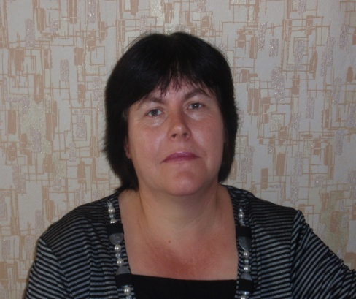
Моя визитная карточка
Место работы:
МБДОУ детский сад № 12
Должность: воспитатель
Образование: среднее специальное, окончила Ейское педагогическое училище
Педагогический стаж- 12лет
Подрез Галина Николаевна

Slide 3
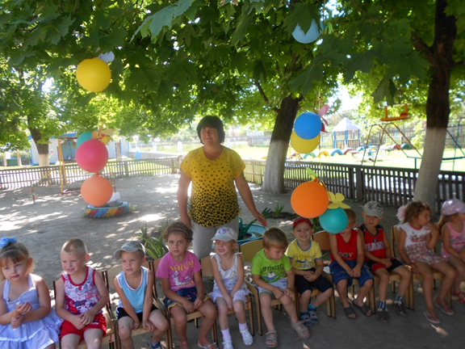
Моя маленькая страна!!!
“Детство – это летний ветер, Парус неба и хрустальный звон зимы. Детство – это значит дети! Дети – это значит мы!”

Slide 4
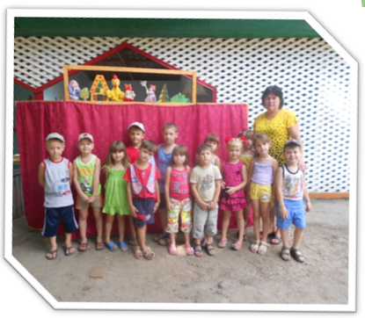
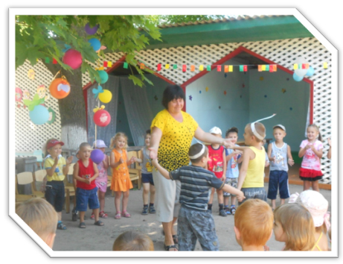
Я – воспитатель! Как гордо это звучит! Воспитывать, вести за собой - не каждому это дано. Не каждому дано понимать детей с полуслова, превращаться самим в детей и быть такими же наивными и чистыми, как они. Я пытаюсь вчувствоваться во внутренний мир ребенка, разделить с ним горести и радости, заронить в его сердце веру в свои силы. Только любовь к детям привела меня в эту профессию. А без любви невозможно чувствовать все ее очарование. Настоящий воспитатель всегда дарит подопечным частичку своего сердца.

Slide 5
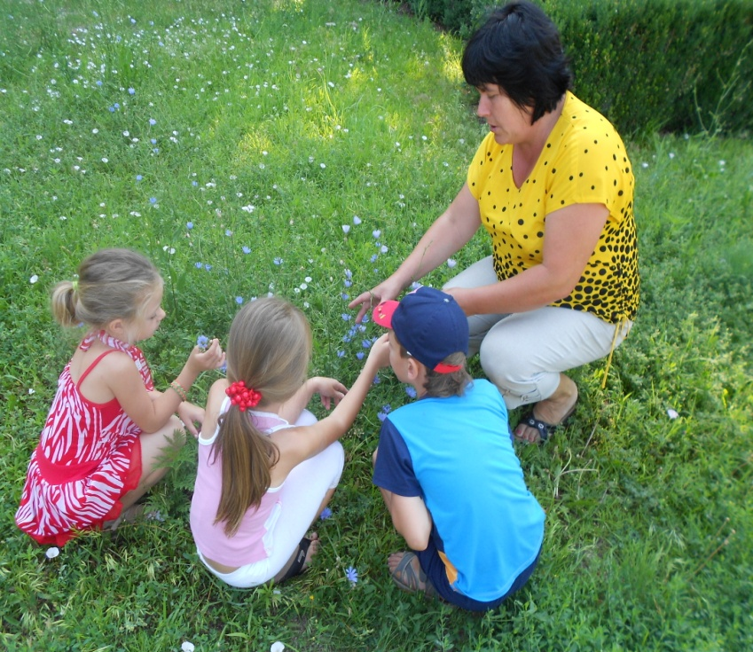
Презентация проекта «Цветочный калейдоскоп»
Метод проектов не является принципиально новым в педагогической практике, но вместе с тем его относят к педагогическим технологиям ХХI века как предусматривающий умение адаптироваться в стремительно изменяющемся мире современного общества. Метод проектов рассматривается как средство развития ключевых компетенций дошкольников.
Мне хотелось бы поделиться опытом работы по организации проектной деятельности в подготовительной группе "Цветочный калейдоскоп"

Slide 6
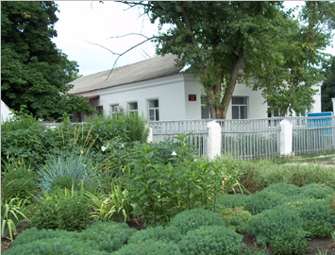
Детский сад, детский сад… Почему так говорят? Потому, что дружно в нем Мы одной семьей растем! Детский сад, детский сад… Почему так говорят? Потому, что дружно в нем Мы одной семьей растем!
Детский сад, детский сад…

Slide 7
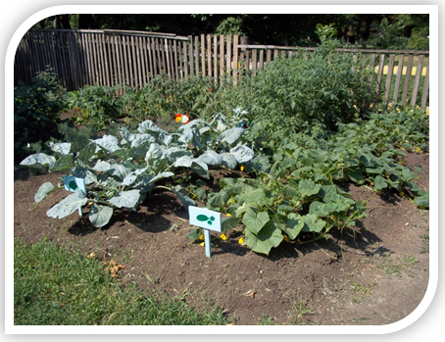
Что растет на нашей грядке
Огурцы, горошек сладкий.
Помидоры и укроп
Для приправы и для проб.
Есть редиска и салат,
Наша грядка – просто клад!

Slide 8
Почему на голове не растут цветочки?
Не растут цветочки?
Ведь растут они в траве
И каждой кочке!

Slide 9
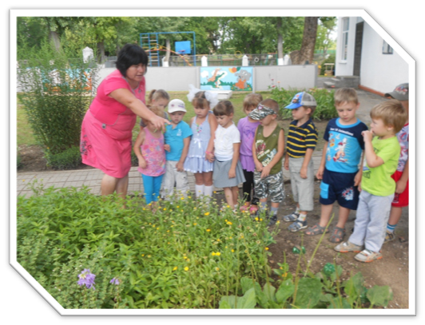
Лето в каждом уголочке
Если б это навсегда!
Точит кошка коготочки,
А у пчел идет страда
Пахнет лето земляникой,
Теплым дождиком, клубникой.
Пахнет лето огурцами
И душистыми цветами

Slide 10
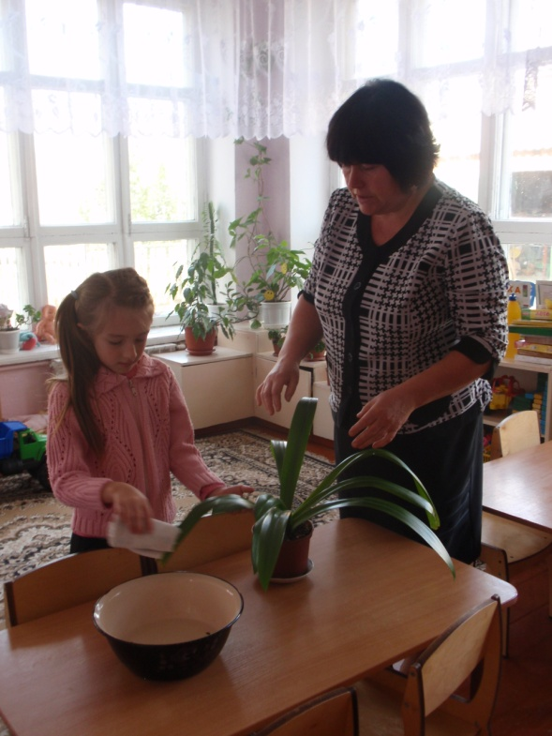
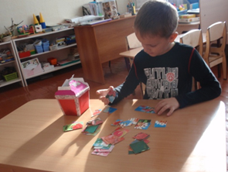
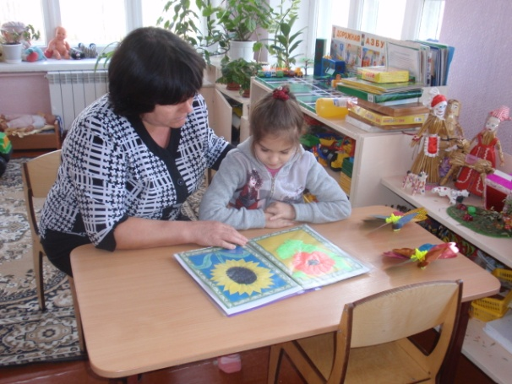
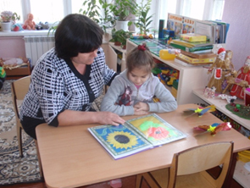
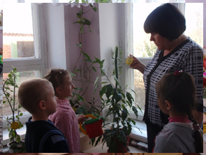
Образовательная деятельность

Slide 11
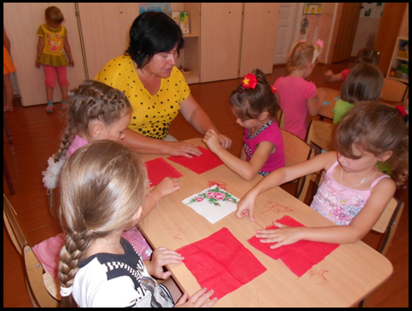
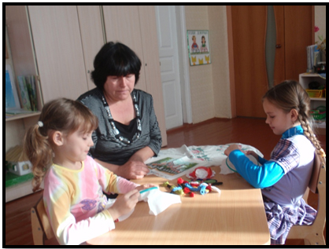
Кружок «Волшебная иголочка»

Slide 12
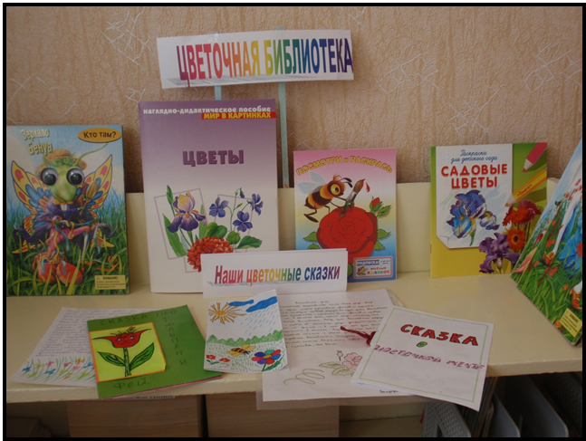
Цветочная библиотека

